Slide 1




Tecnologia da Informação
Ciências da Computação
Arthur Gabriel Martins da Costa
Francisco de Assis Cavallaro
Gabriel Saldanha Daher
Kayke Vinicius Dias Moreira
Rafael Oliveira Cotrin
Thais Novaes Rodrigues de Lima

Slide 2

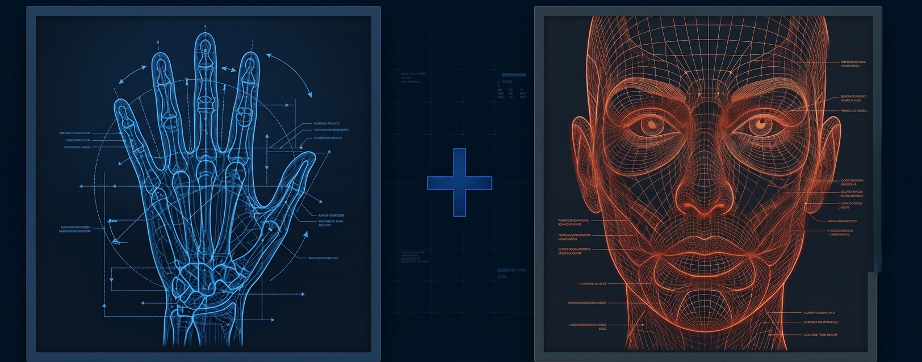
Reconhecimento e tradução de
Libras
Visão computacional e aprendizado de máquina para apoiar uma comunicação mais acessível

Slide 3
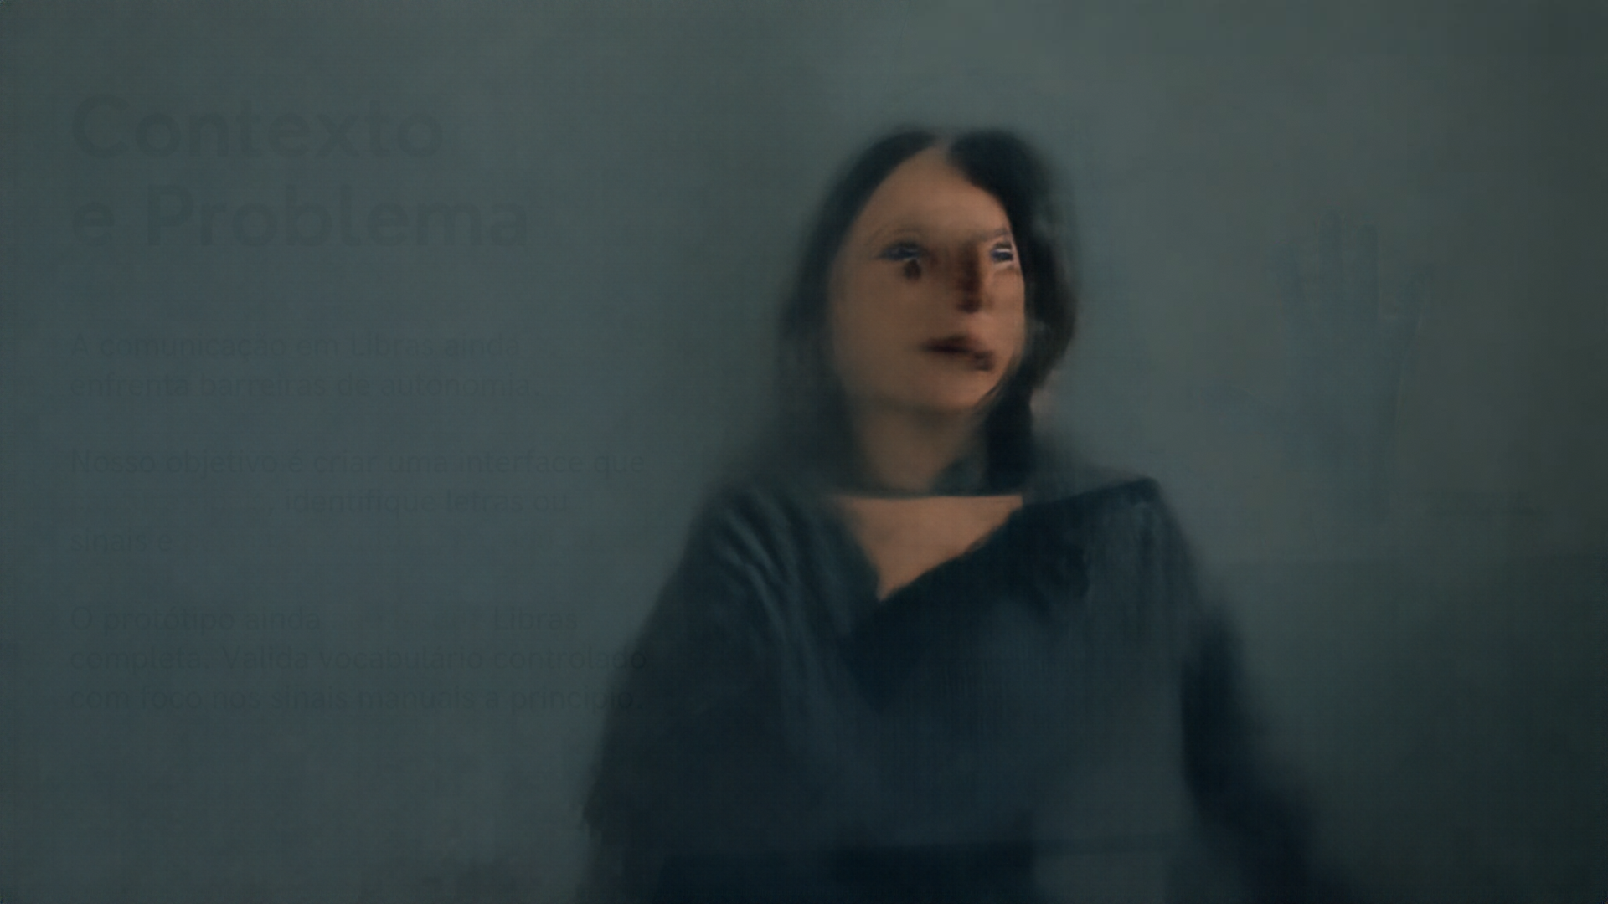

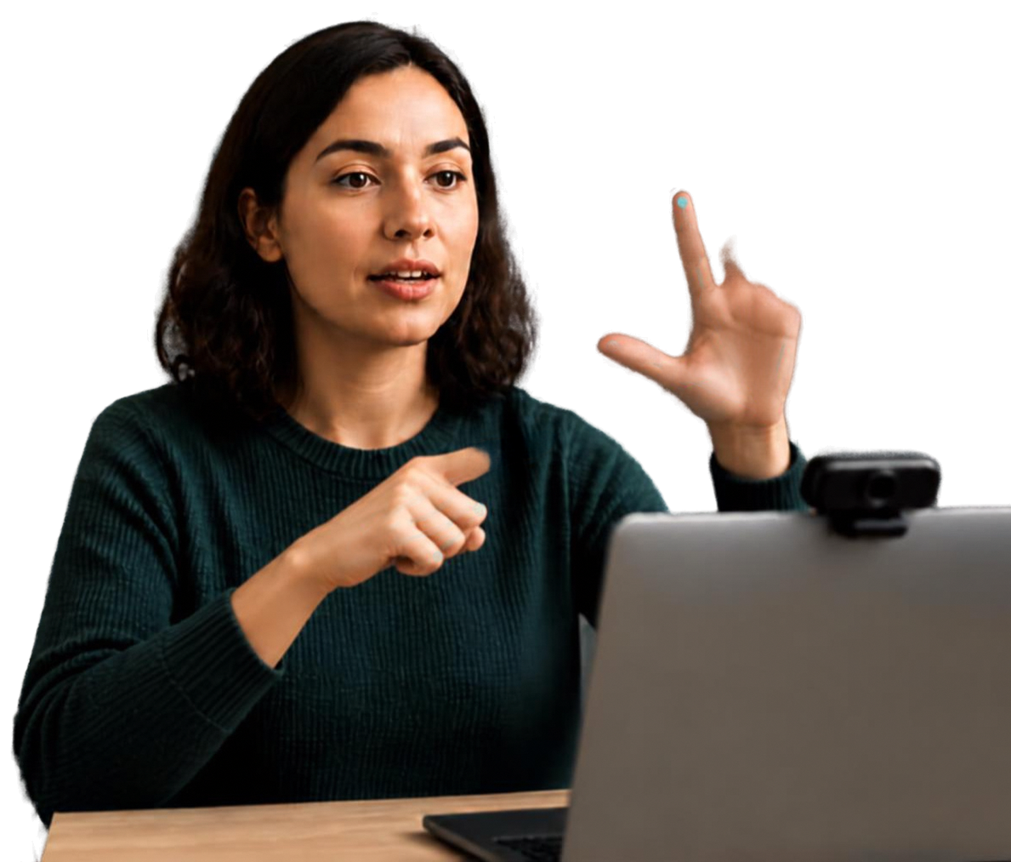
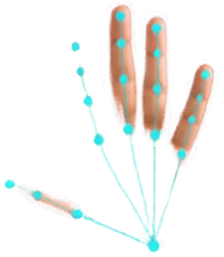
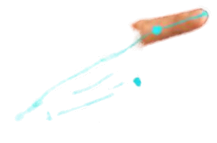
Contexto
e Problema
A comunicação em Libras ainda enfrenta barreiras de autonomia.
Nosso objetivo é criar uma interface que capture sinais, identifique letras ou sinais e permita no futuro, a tradução.
O protótipo ainda não traduz Libras completa. Valida vocabulário controlado com foco nos sinais manuais a princípio.

Slide 4
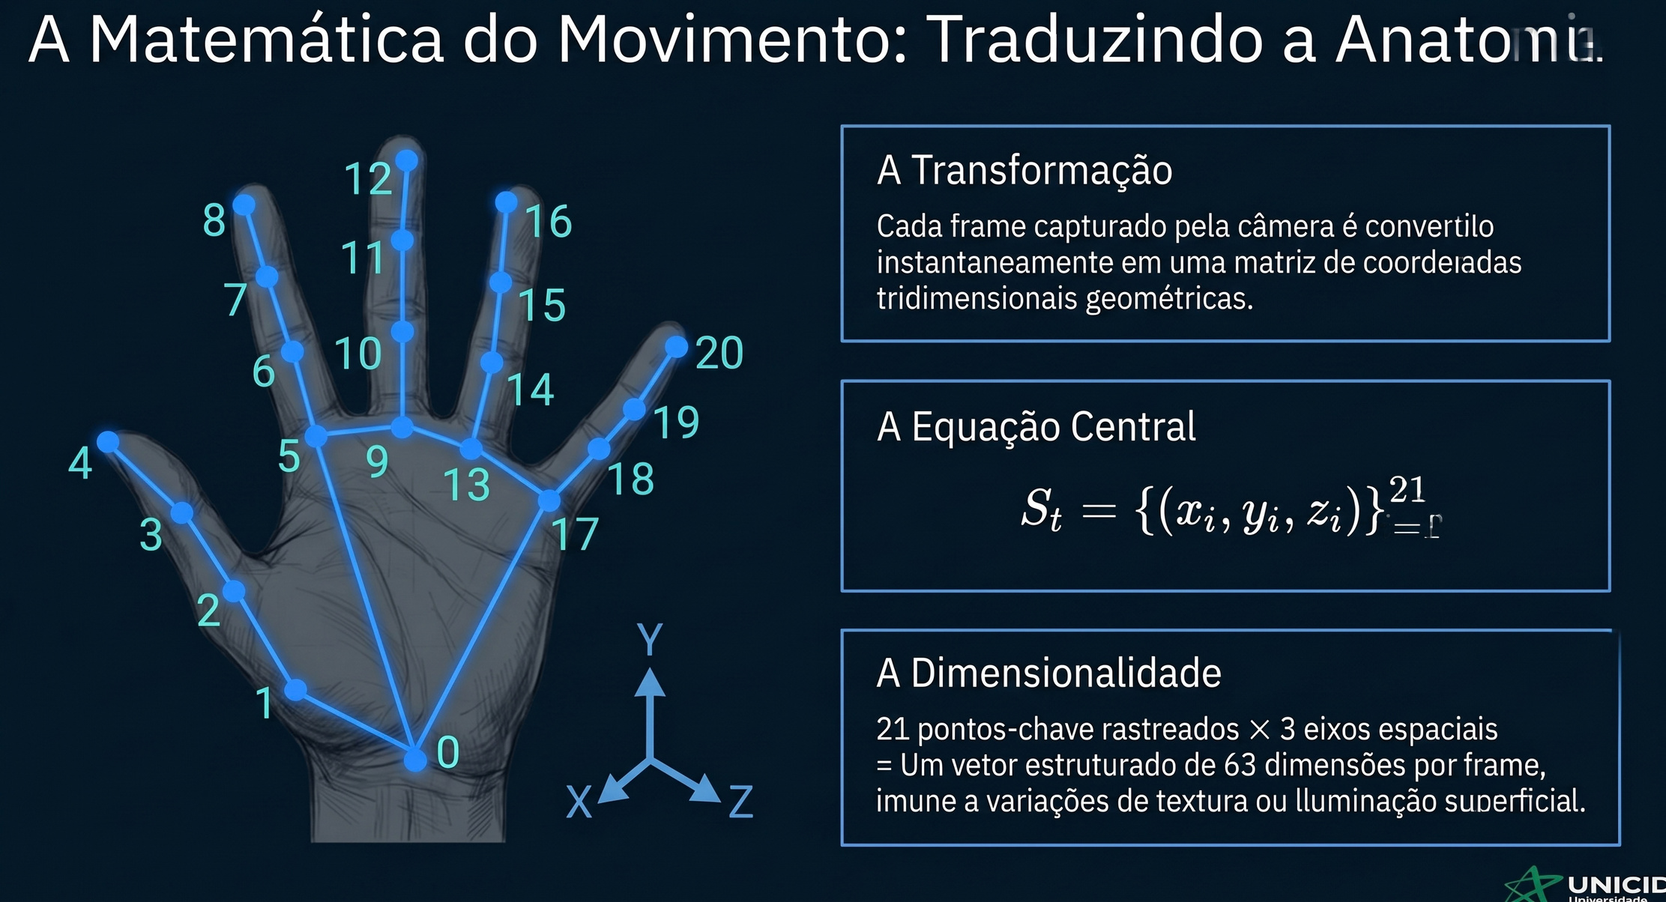

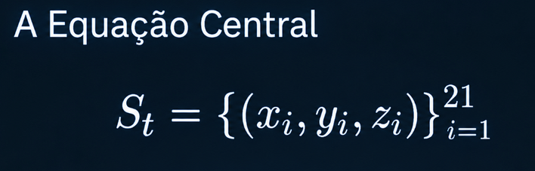
Traduzindo a Anatomia
A Transformação
Cada frame capturado pela câmera é convertido instantaneamente em uma matriz de coordenadas tridimensionais geométricas.
A Dimensionalidade
21 pontos-chave rastreados × 3 eixos espaciais
= Um vetor estruturado de 63 dimensões por frame,
imune a variações de textura ou iluminação superficial.

Slide 5
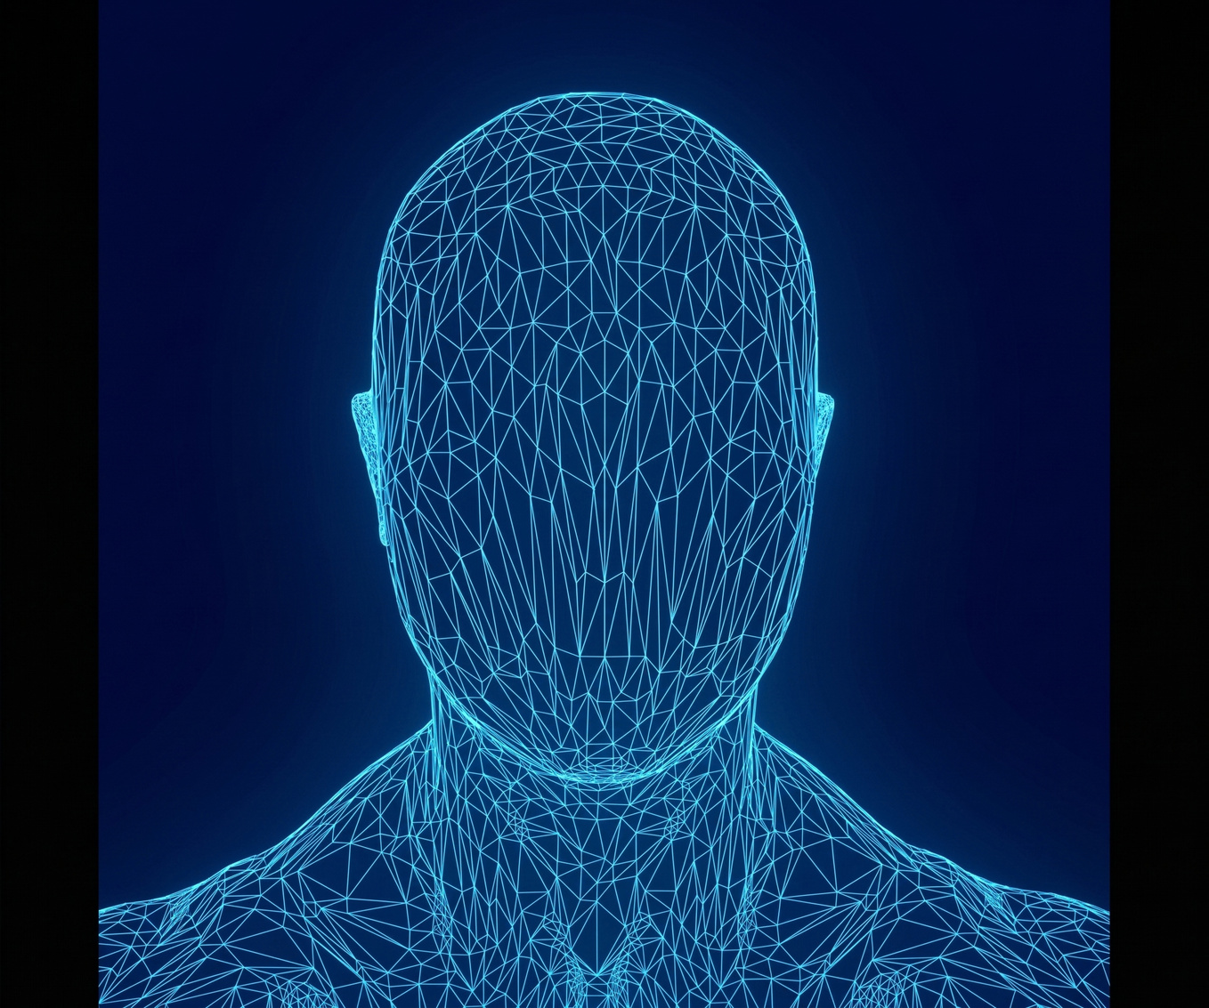


Traduzindo a Anatomia
468 pontos-chave rastreados × 3 eixos espaciais = Um vetor estruturado de 1.404 dimensões por frame, imune a variações de textura ou iluminação superficial.

Slide 6
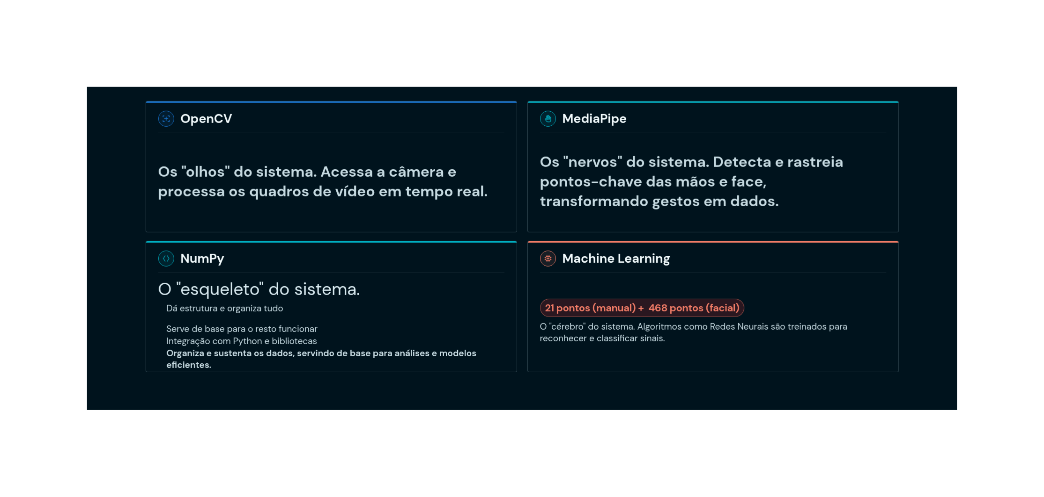
Pipeline de Reconhecimento de Gestos e Visão Computacional

Slide 7
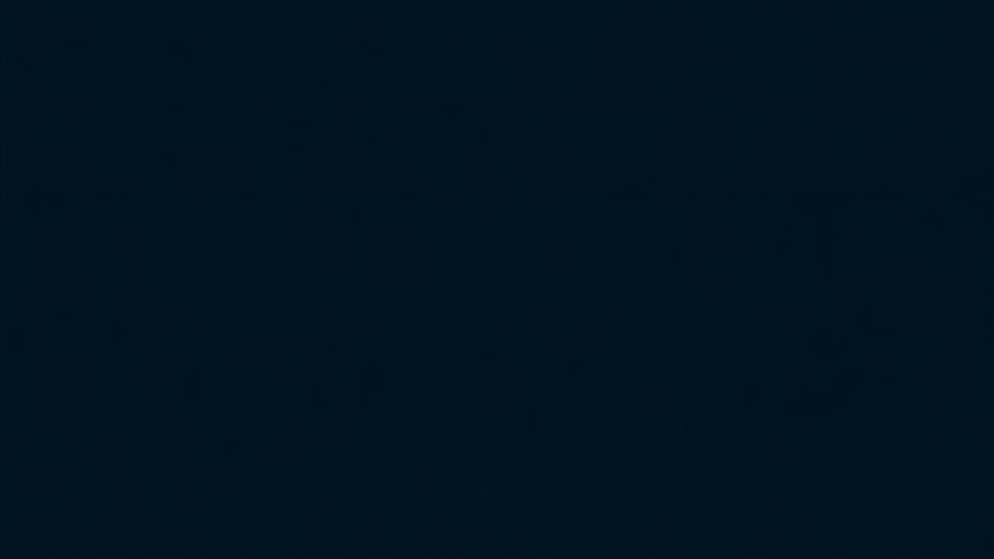






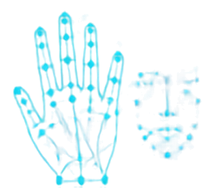

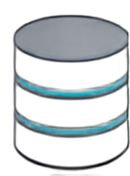
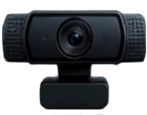
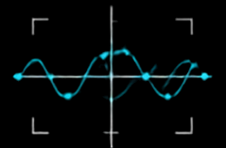








Abordagem Técnica
e Fluxo do Sistema
Sinal detectado Olá
SVM
Confirmar
Corrigir
Webcam
MediaPipe
Normalização
Classificação
Front-end
Registro
captura sequência visual
detecta landmarks por mão e pontos faciais
centraliza, escala, alinha e suaviza
o movimento
algoritmo SVM identifica o sinal
e estima confiança
permite confirmação ou correção
do resultado
salva o sinal validado no banco de dados

Slide 8

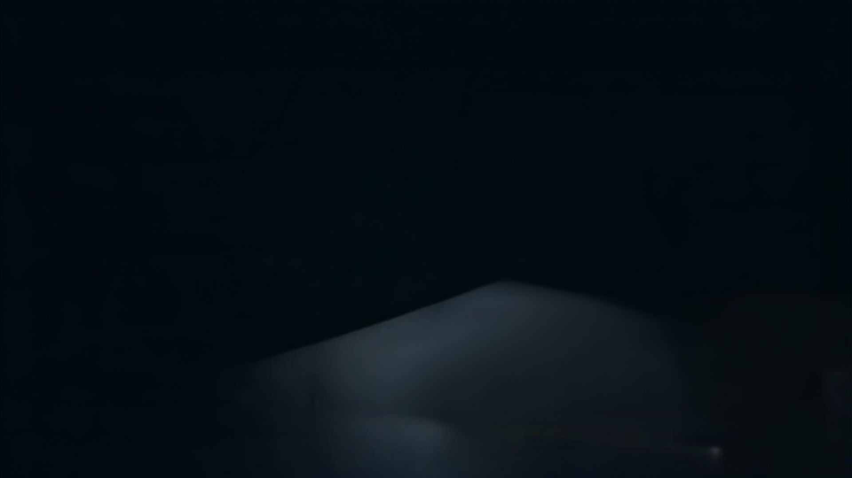
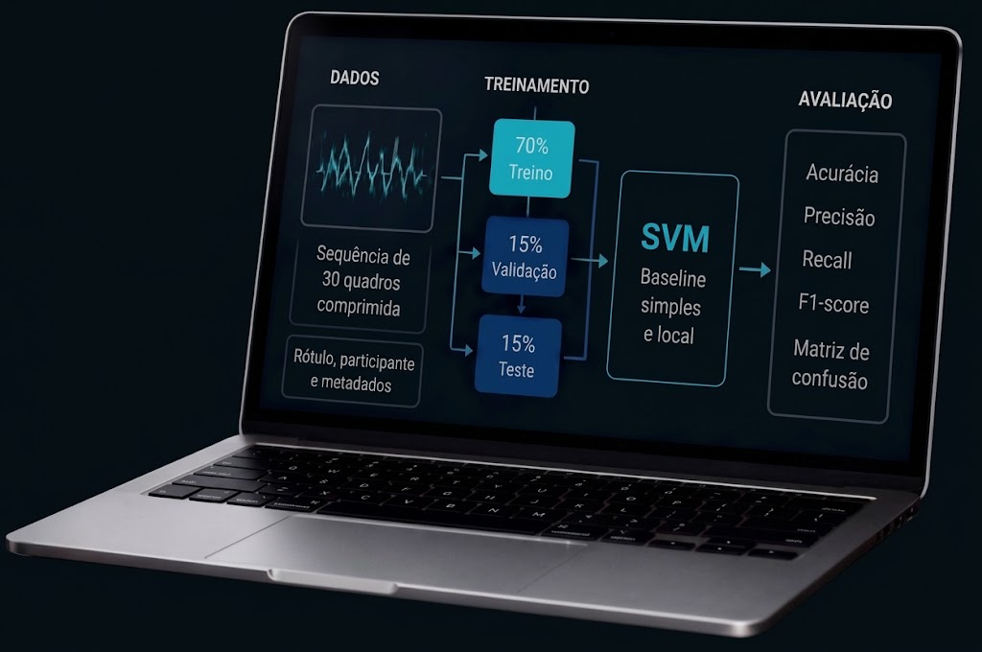
Preparação de Dados e Treinamento do Modelo
Amostras padronizadas
  Vídeos curtos de 30 quadros (1 seg).
  Ajuste de posição, tamanho e rotação da mão.
Divisão por participante e
Modelo inicial (SVM)
  70% Treino: Aprendizado do sistema.
  15% Validação: Ajustes intermediários.
  15% Teste: Prova final com dados inéditos.
Avaliação planejada
  Medição de acertos (Acurácia / Precisão).
  Matriz de Confusão: Identifica sinais confundidos.

Slide 9
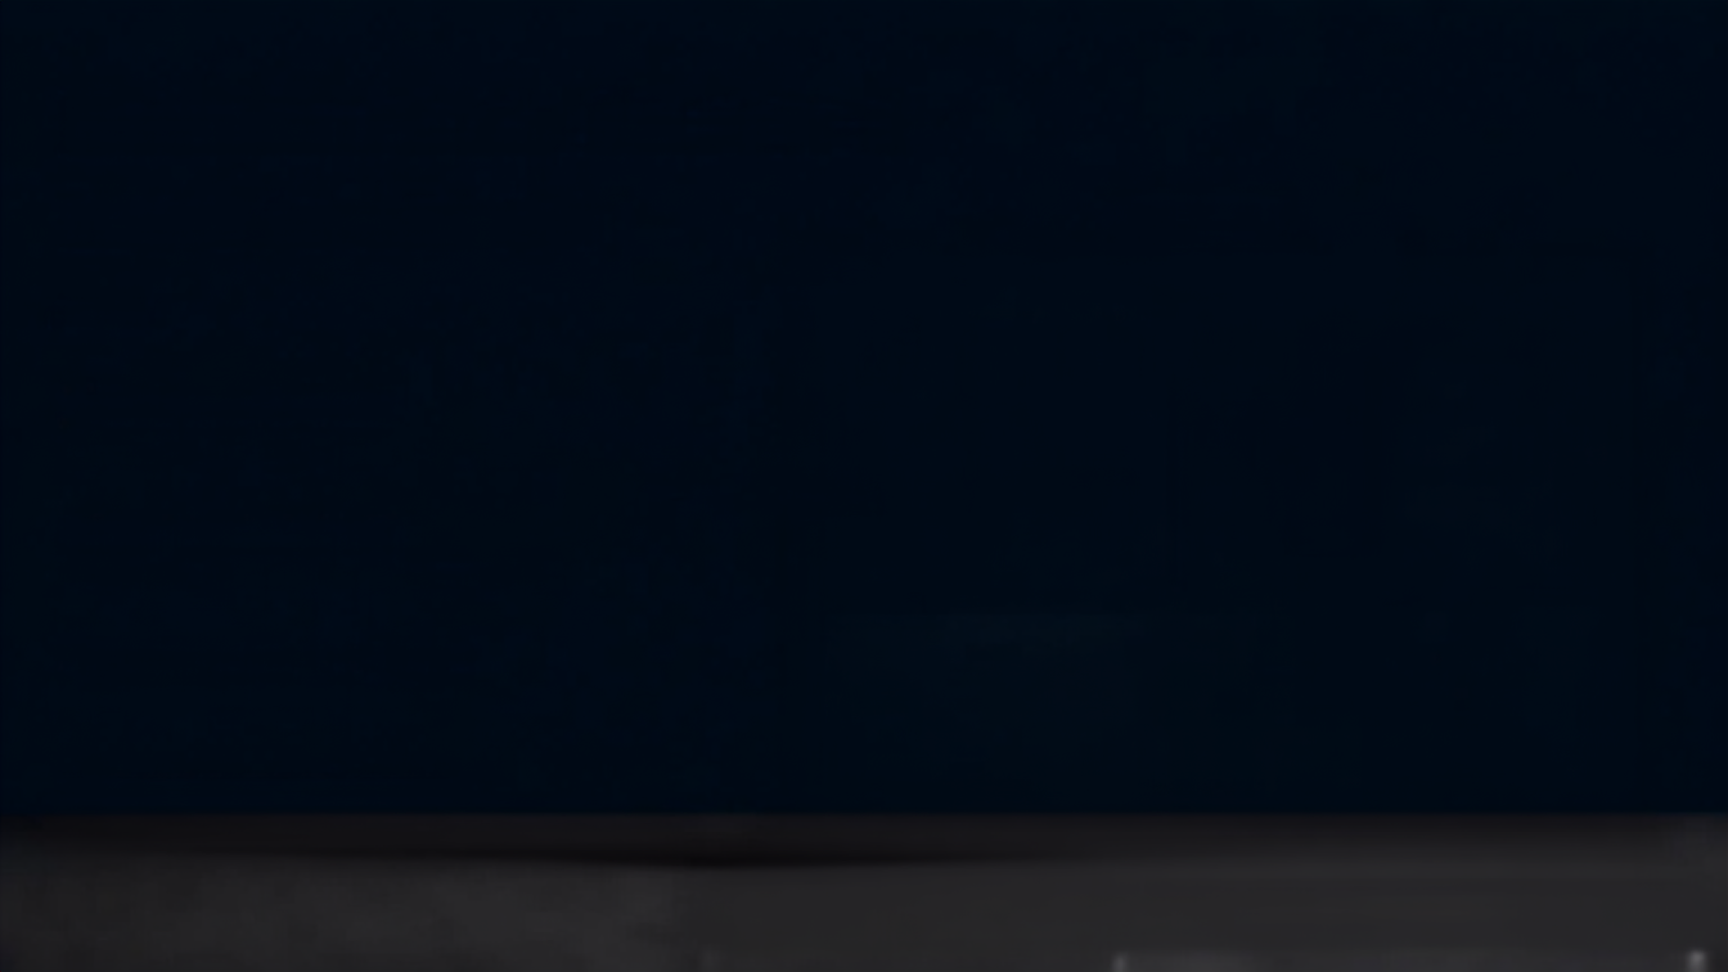
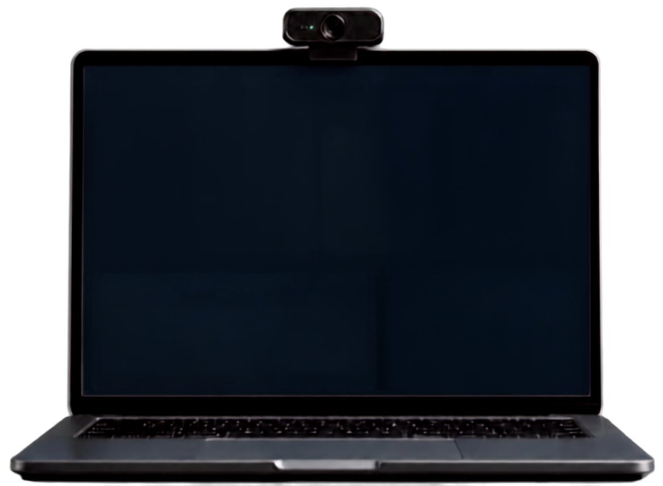
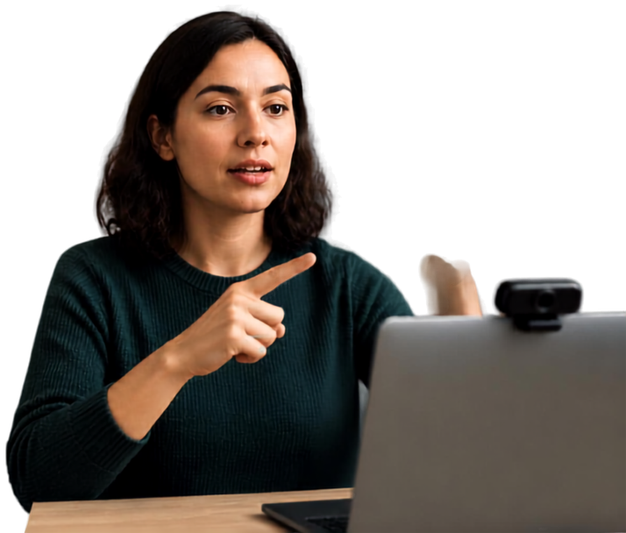


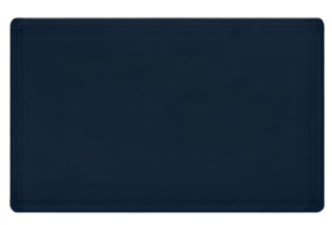
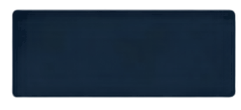


Experiência do Usuário e Rastreabilidade
Captura ao vivo
Precição
Estado do modelo
Interação em tempo real
D
captura ao vivo via webcam
Nível de confiança
Predisão com transparência
92%
letra/sinal e nível de confiança exibidos
Registro:
Confirmação antes do registro
Mensagem
D
Confirmar
Predição original: D
revise e corrija, se necessário
Correção: D
Corrigir
Histórico completo e auditável
Data e hora: 15/09/2025 10:24:31
predição original, correção e versão do modelo

Slide 10

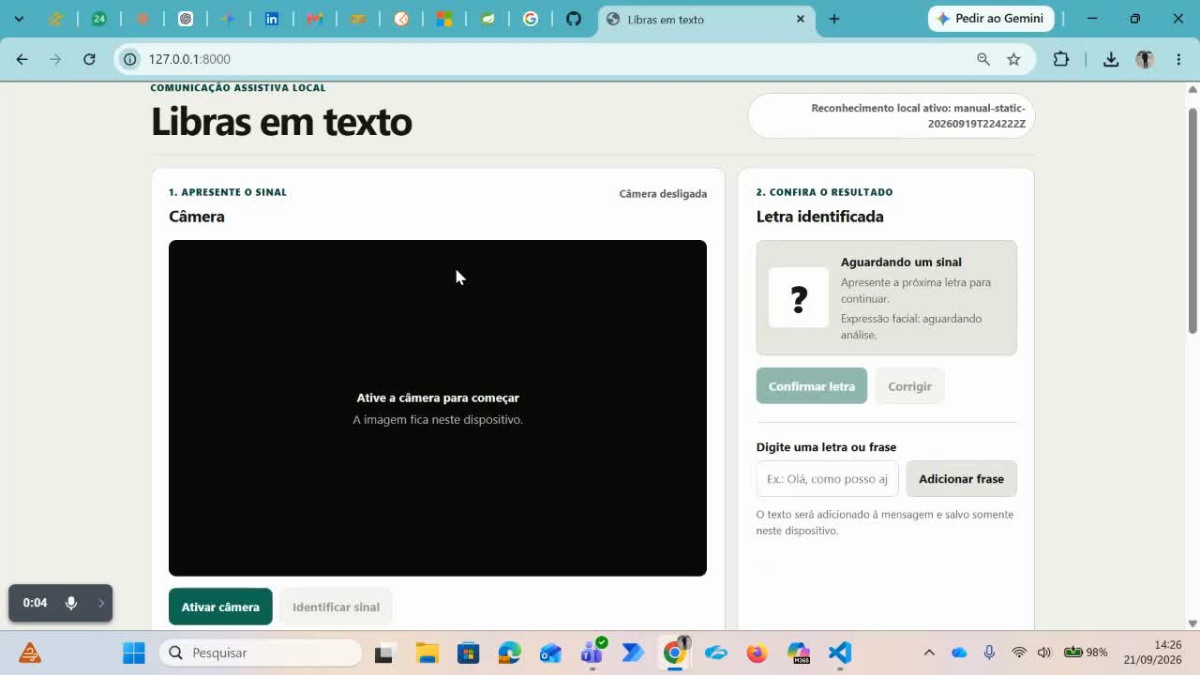

Slide 11
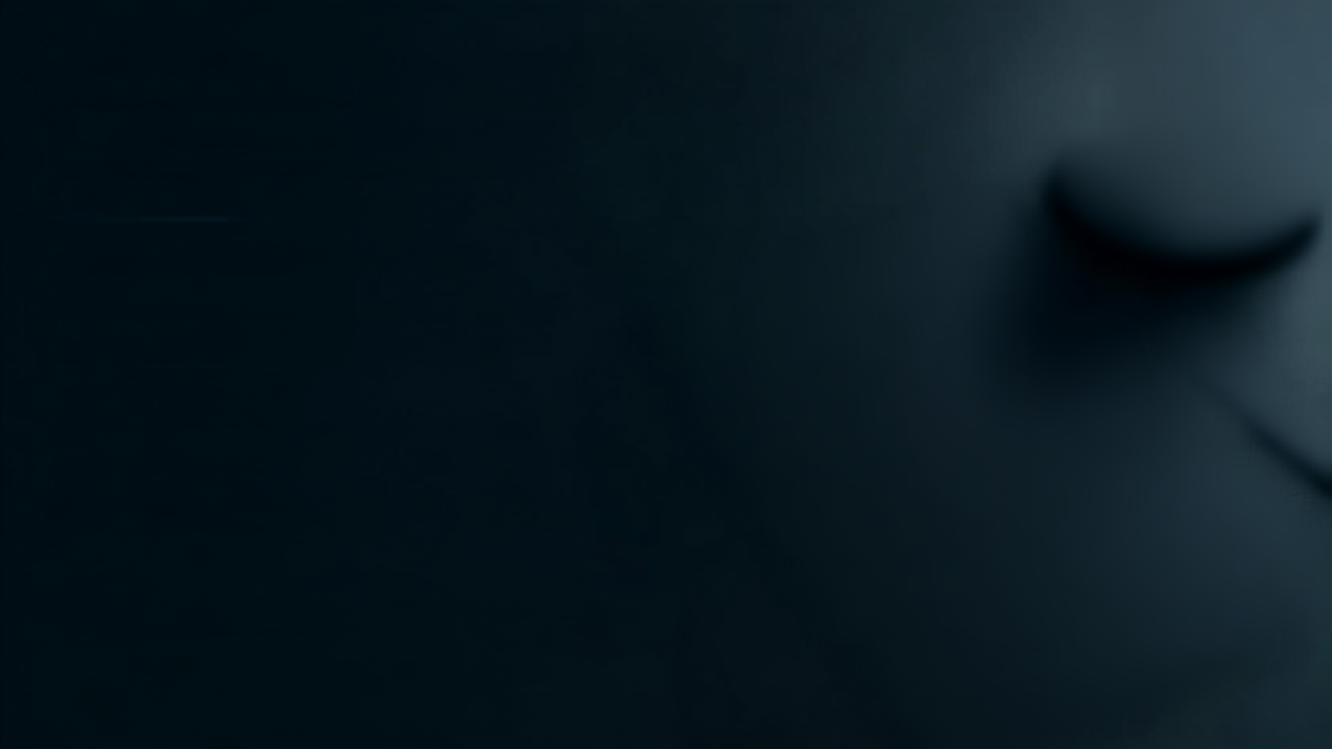
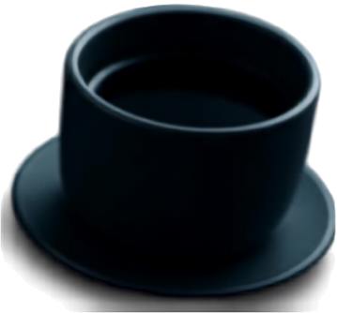

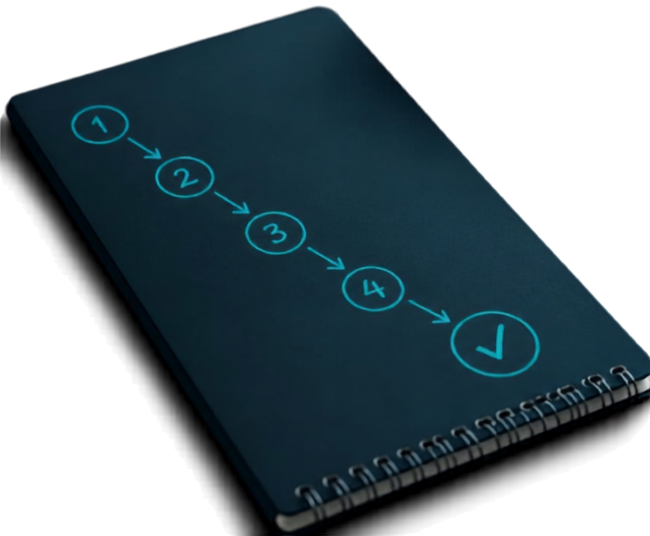
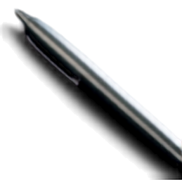

Próximos Passos
e Encerramento
  Coletar dados com diversos participantes para maior precisão
  Treinar e validar módulo manual por participante
  Medir desempenho com métricas reais e separar conjunto teste
  Integrar sinais faciais e sinais não manuais para fusão multimodal
Resultado esperado: comunicação assistida, corrigível e evolutiva

Slide 12

Obrigado!

